Slide 1



Introducción a la Gerencia de Negocios Internacionales

Slide 2

En un mundo interconectado, donde las empresas ya no compiten únicamente a nivel local sino global, la gerencia deja de ser operativa y se convierte en estratégica.

Slide 3



¿Qué es la Gerencia de Negocios Internacionales?
La Gerencia de Negocios Internacionales puede entenderse como el proceso mediante el cual se planifican, organizan, dirigen y controlan los recursos de una organización para alcanzar objetivos estratégicos en mercados internacionales, considerando variables económicas, políticas, culturales, tecnológicas y legales.
Desde esta perspectiva, la gerencia no se limita a administrar, sino que lidera, anticipa escenarios, gestiona riesgos y aprovecha oportunidades globales.
hello@reallygreatsite.com

Slide 4

1
Gerencia Tradicional
vs.
Gerencia internacional

Slide 5
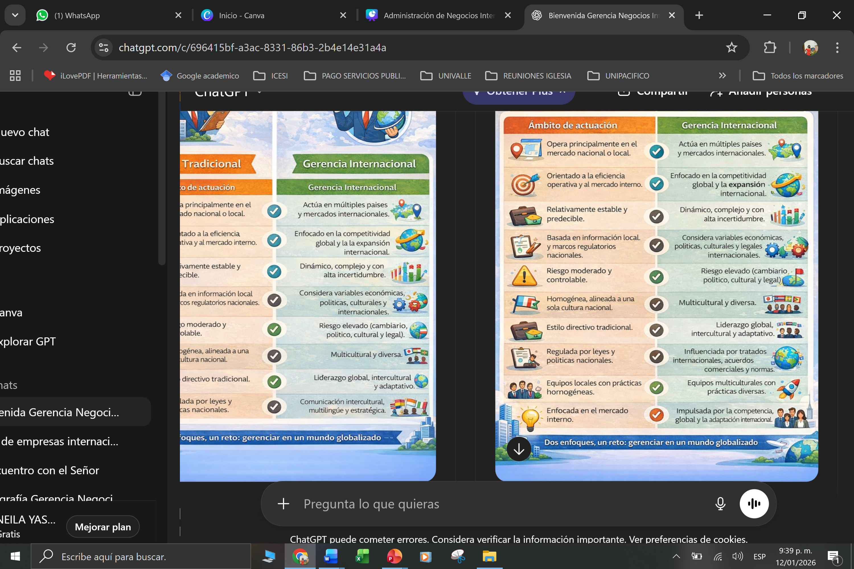
Gerencia Tradicional
vs.
Gerencia internacional

Slide 6



Importancia
De la Gerencia
de Negocios Internacionales
Es fundamental en el contexto actual de globalización, ya que permite a las organizaciones planificar, dirigir y tomar decisiones estratégicas en entornos caracterizados:
- por la diversidad cultural,
- la competencia global,
- la incertidumbre económica y
- los cambios constantes del mercado internacional.
Se orienta a la gestión integral de empresas que operan más allá de las fronteras nacionales.

Slide 7

Esta disciplina es importante por qué?
Prepara a los futuros profesionales para actuar con criterio
gerencial, responsabilidad
y visión global
contribuir al desarrollo empresarial
generar impacto económico
y social en un mundo interconectado

Slide 8

La gerencia de negocios internacionales es clave para la toma de decisiones estratégicas
En primer lugar
Decisiones que impactan directamente la competitividad, sostenibilidad y crecimiento de las organizaciones en mercados globales.
El gerente internacional debe analizar variables económicas, políticas, legales, culturales y tecnológicas de distintos países
Exige una visión amplia y un alto nivel de análisis

Slide 9





La Gerencia de Negocios Internacionales es clave para la toma de decisiones estratégicas
En segundo lugar
Esta gerencia contribuye al desarrollo y fortalecimiento de ventajas competitivas internacionales.
Mediante estrategias de internacionalización, alianzas e innovación, las empresas pueden posicionarse en mercados externos, enfrentar la competencia global y aprovechar oportunidades internacionales.
Es clave para liderar y gestionar equipos multiculturales, exigiendo comunicación intercultural, liderazgo ético y capacidad para gestionar la diversidad en función de los objetivos estratégicos.

Slide 10

LA GERENCIA DE NEGOCIOS INTERNACIONALES no solo facilita la expansión empresarial, sino que forma líderes estratégicos capaces de tomar decisiones que trascienden fronteras, aportando valor sostenible a las organizaciones y a los mercados en los que participan.

